Slide 1
PRESENTED BY OfficePLUS
邂逅七夕

Slide 2
七夕
七夕订单数据量庞大，也是最重要的节日之一，在所有订单中有着每一类门店自己的情况与现状，同时也表现着部分我们自身的问题。
订单的基本情况
问题单注意的事项
七夕当天订单部署情况

Slide 3
订单基本情况
有效订单
七夕活动有效订单：49405
24号产生有效订单数：9993
25号有效订单总数：39412
总订单
七夕活动而产生的总订单：56447
24号产生订单总数：11053
25号订单总数：45394
24号有效订单率：
90.40%
取消订单
七夕活动取消订单：7042
24号产生取消订单数：1060
25号取消订单总数：5982
25号有效订单率：
86.82%
KEYWORD

Slide 4
取消、问题订单
ADD YOUR TETLE HERE
问题订单总数：12660
取消问题总数：2101
质量问题导致退款: 67
拣货超时: 4630
商家少送错送: 105
缺货导致退款: 352
商家超时未接单: 471
商家拒单: 817
用户催单: 6803
质量问题导致退款: 67
拣货超时: 20
商家少送错送: 98
缺货导致退款: 346
商家超时未接单: 461
商家拒单: 820
用户催单: 719
在取消问题单的总数中，用户催单并不会造成大部分取消订单，只是很少一部分，与订单有着直接相关性的是后台IM后台消息，在过节时刻，催单不可避免，应该多留意消息

Slide 5
预订单
ADD YOUR TETLE HERE
预订单：8041
非预订单：48407
总预定单
预订单：146
非预订单：2278
取消问题单
01
03
预订单：821
非预订单：6222
取消单
02

Slide 6
接单时间
ADD YOUR TETLE HERE
订单完成总数：48803平均接单时间：4.22秒
取消订单总数：7043
平均接单时间：33.89秒
问题订单总数：2424
平均接单时间：40.81秒
ONE
TWO
THREE
订单完成中平均接单时间很少，而节日当天的时间中，接单时间越快并不代表就等于订单就越不容易出现问题，反馈出来的是商家问题，完成总数中接单时间速度快，代表商家目前注意力在平台上面，可以实时互动，此时的商家门店也是可以随时回复顾客问题的，当订单时间超过半分钟的时候应该引起注意，而时间更长的时候，此时门店可能不能继续接单，不能把注意力放到平台上面，出现长时间不接单，应该直接关闭店铺

Slide 7
前十项门店
总订单门店
取消订单门店
问题订单门店
邂逅花坊鲜花（先花店）：467
邂逅花坊鲜花（缤纷花坊）： 328
邂逅花坊鲜花（BEWITHYOU早安花艺）： 287
邂逅花坊鲜花（缤纷花艺）：237
千百渡花艺(七夕预定，表白，鲜花）： 227
邂逅花坊鲜花（心意花店喜糖）：224
邂逅花坊鲜花（Ainoflowery）：216
邂逅花坊鲜花（浪漫情缘）：201
邂逅花坊鲜花（浪漫花屋）：191
邂逅花坊鲜花（简爱花艺）：190
邂逅花坊鲜花（缤纷花坊）：120
邂逅花坊鲜花（BEWITHYOU早安花艺）： 72
邂逅花坊鲜花（小仙女花艺）：65
邂逅花坊鲜花（先花店）：52
欢欢花艺坊(七夕预定，表白，鲜花)： 46
邂逅花坊鲜花（花颜花艺）：43
心愿花屋(七夕预定，表白，鲜花)：42
邂逅花坊鲜花（Ainoflowery）： 40
邂逅花坊鲜花（紫伊园艺）：39
邂逅花坊鲜花（鑫缘鲜花）： 38
邂逅花坊鲜花（BEWITHYOU早安花艺）： 36
心愿花屋(七夕预定，表白，鲜花)： 32
邂逅花坊鲜花（缤纷花坊）： 31
欢欢花艺坊(七夕预定，表白，鲜花)： 30
邂逅花坊鲜花（小仙女花艺）：27
邂逅花坊鲜花（鑫缘鲜花）：26
51.K花店(七夕预定，表白，鲜花）：24
邂逅花坊鲜花（紫伊园艺）： 21
花好月圆(七夕预定，表白，鲜花)：20
花好月缘花店： 19

Slide 8
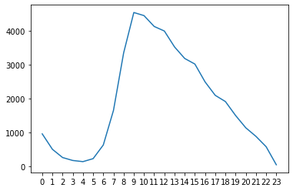
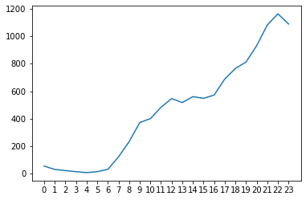
七夕订单实时情况
25号的订单中从0点与24的折线连接的情况就是在0点时刻逐渐开始下降，但是值得注意的是虽然是从0点逐渐下降，但是订单也是一直存在的，从早上5点有了缓慢的上升趋势，从早上7点开始，开始大幅度上升，订单总量上升速率在7-8点时刻直线上升最快，而到9点就是整个活动的顶峰时间，也是订单最多最需要注意的时间.
右下图中数据是24、25号的主要数据，每一个时间阶段中的全部订单量
25号全天不同时间订单增长
24号订单从早上7点开始直线上升，到12点时候趋近于4个小时的平静期，然后又是逐渐上升，大部分稳定数据应该是逐渐上升一直到22点的时间时间段缓慢下降
七夕节中两天可以看出，在24号开始，订单量也就已经开始增加了，所以情人节以及其他的节日前一天情况也尤为重要，而在早上25号7点开始是上升最快的时间，所以应当在七点之前就应该准备好迎接高峰的来临，同时也要告诉门店适当的提前备货，甚至是做好一部分成品等待迎接高峰，因为高峰处理不当，会产生恶性存储，因为高峰时期订单过多，一直处理高峰时期，而造成的后续事件订单全部向后推迟，从而加大了非议订单率
24号全天不同时间订单增长

Slide 9
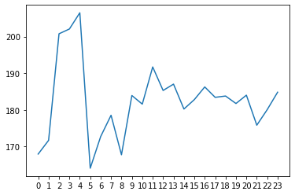
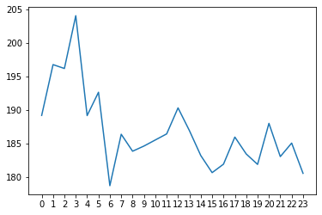
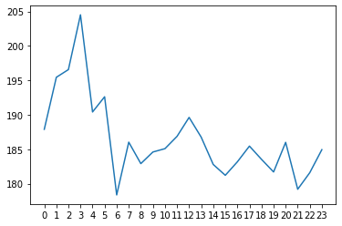
节日时段均单价
24
25
总
均订单价走势图
均订单价走势图
均订单价走势图
24号全天的走势中，1点到早上时间有着很大的波动，可能涉及部分大额订单，但是订单量并不是很庞大，方差波动也是较高，并不会给主体订单情况带来很大的波动。
25日的均单价一直也在180-185之间，而大部分的订单都是11枝订单，11枝定价在当天最好在这个范围之内，9点时候订单量是最多的，但是均单价却没有很高，也就是在订单量高峰，大额订单几乎很少，而在中午时刻的时候，会出现部分大额订单。
总订单中两天的均单价上下波动很大，是因为有部分订单是大额订单，也是非常影响单价的增长幅度，但是大部分的价格还是在180-185之间，但是不管24或者25日中，凌晨到早上的时间这段时间订单量不是很大，但是均单价确实差异却是很大

Slide 10
商品分类排序
七夕订单有着一定的特性，其中’11枝‘ ‘红玫瑰’是消费主体，针对部分门店存在的因为某一时段的订单量急速上升而造成后续时段持续延迟的状况，除了适当时间关店之外，也可以提前备好主体货物进行应急，有部分商品并没有独特的要求，可以大大减少制作的时间，可以通过过节前一天的订单量预测查看，来确定不同门店应该准备多少束花朵准备迎接七夕。
ADD YOUR TETLE HERE
约惠七夕11枝
6838
礼盒
花束
约惠七夕19枝
4803
23427
31400
11枝
19枝
店长推荐づ
2128
35409
9973
红玫瑰
35707
1960
粉玫瑰
11616
活动专区づ

Slide 11
PRESENTED BY
THANK YOU !

